Slide 1

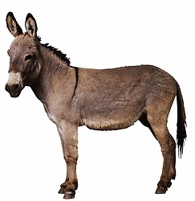
Leggi la parola e scegli l’immagine:
MUSO
Notes:
L M S P N

Slide 2
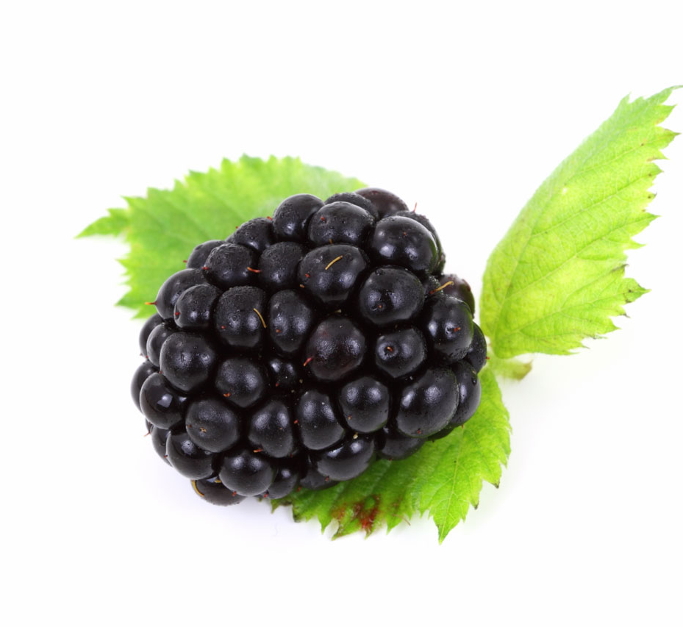

MORA

Slide 3
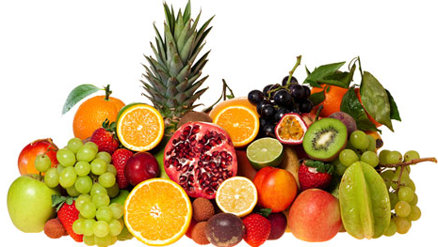
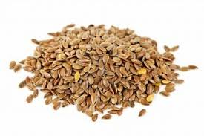
SEMI
Notes:
L M S P N

Slide 4


LUME

Slide 5
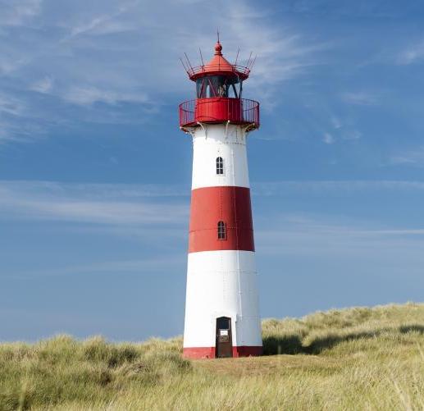
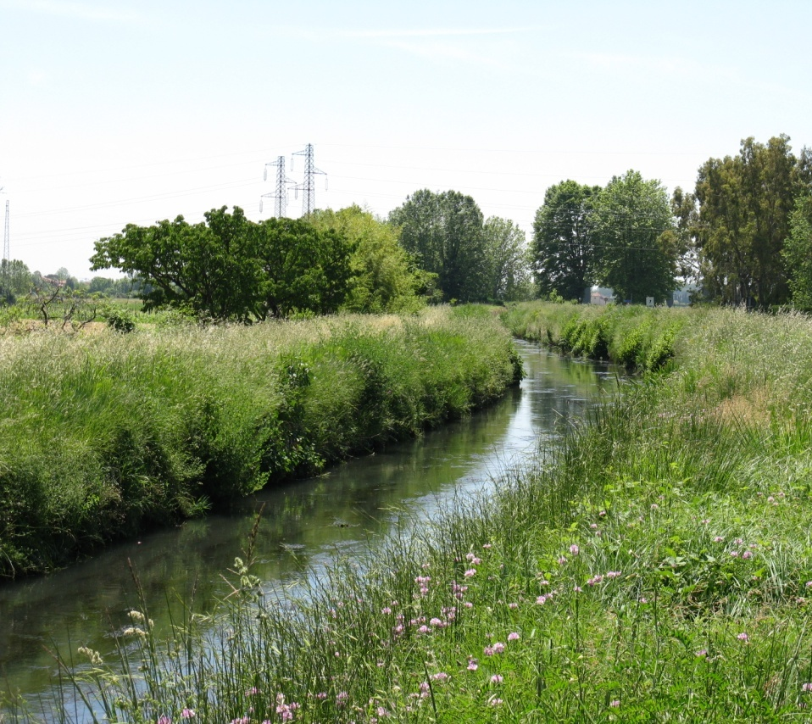
FARO

Slide 6


AMORE

Slide 7

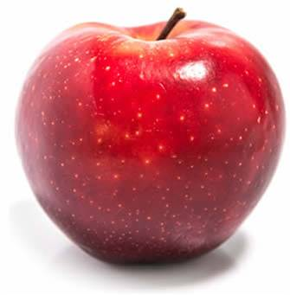
MELA

Slide 8

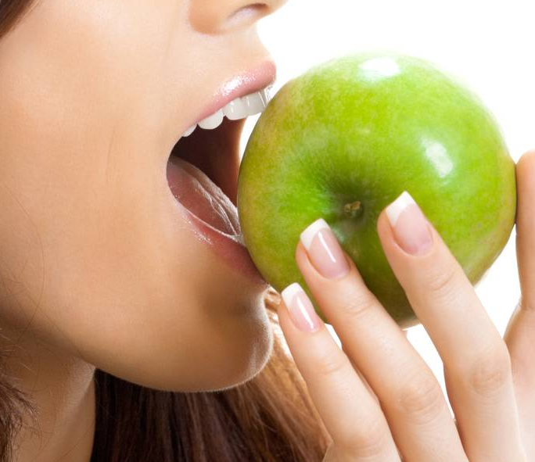
ORSO

Slide 9

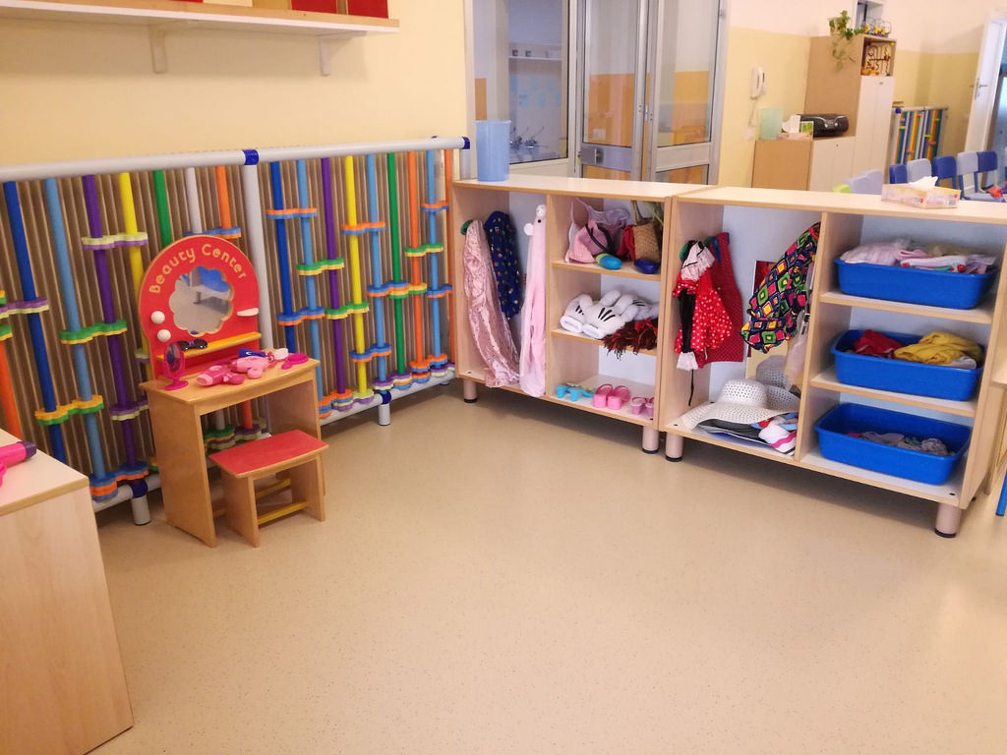
ASILO

Slide 10

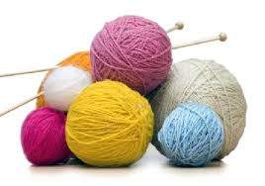
LAMA

Slide 11
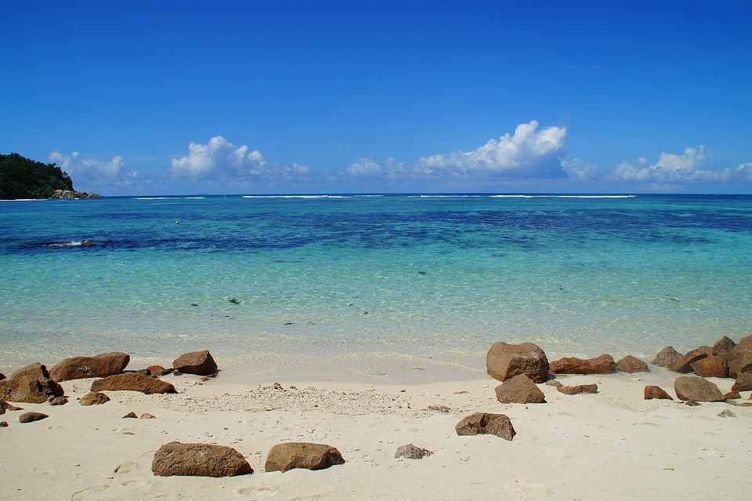
MARE
LUNA

Slide 12

MULO

Slide 13

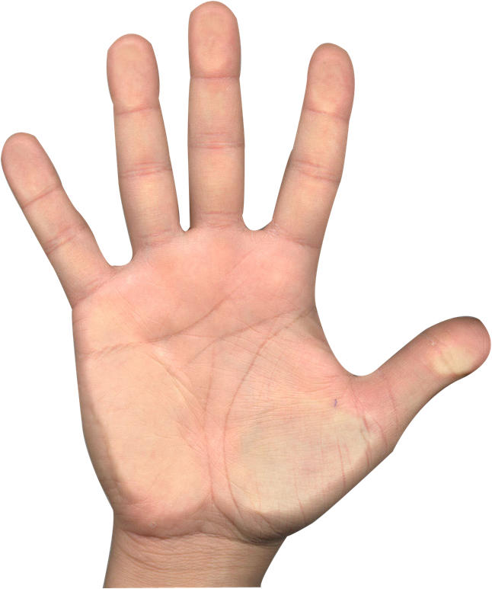
MAMMA

Slide 14


ORA

Slide 15
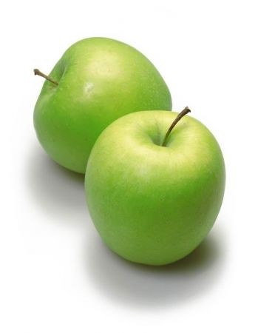

MELE

Slide 16
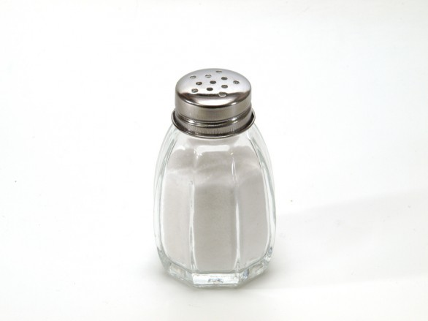
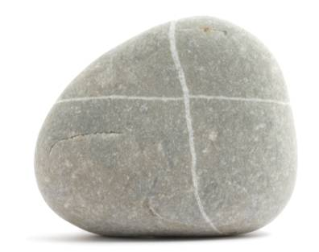
SASSO

Slide 17


REMO
LUNA

Slide 18

MAIALE
LUME
LUNA

Slide 19
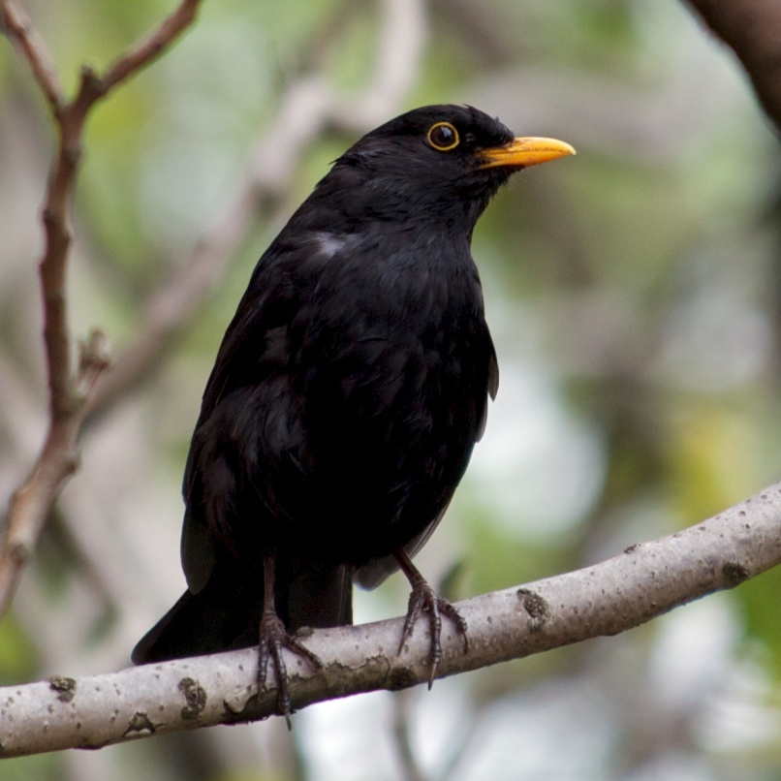

FERRO
Y
Y

Slide 20

ALI
LUNA

Slide 21

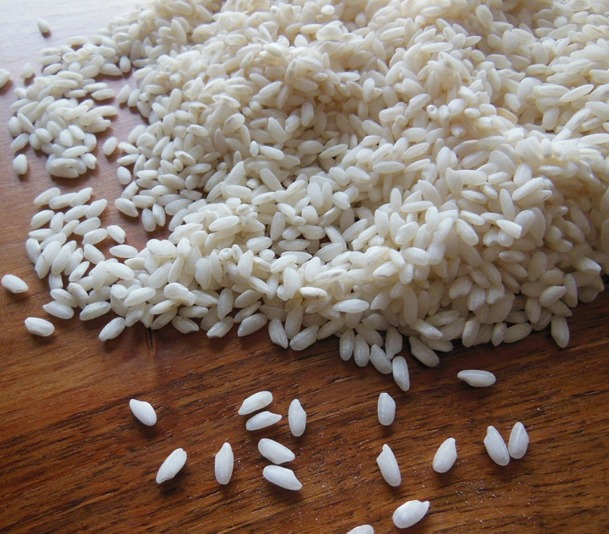
RISO

Slide 22

SOLE

Slide 23

FOSSO
LUME
LUNA

Slide 24
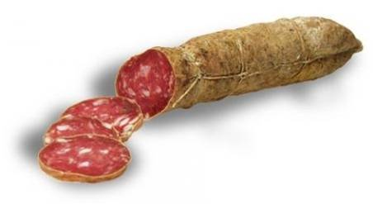
SALE
LUNA

Slide 25

SALSA
O. Ni

Slide 26
MIELE

Slide 27
MELO
LUNA

Slide 28
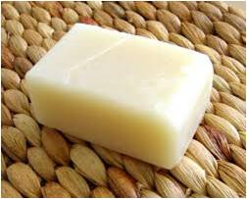
SALAME
LUNA

Slide 29
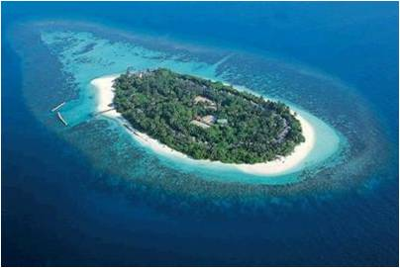
ISOLA
LUNA

Slide 30

HAI VINTO!!!!

